Slide 1
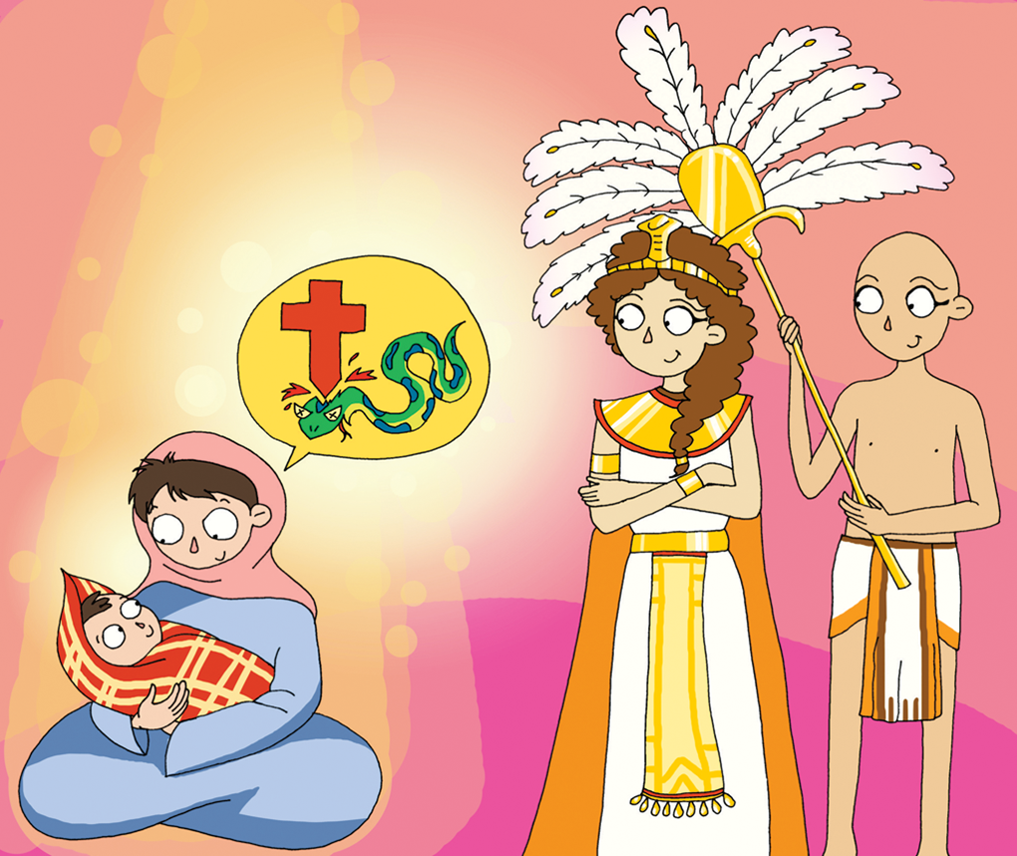
モーセが あらかじめ もったこと
しゅつエジプト2:1-10

Slide 2
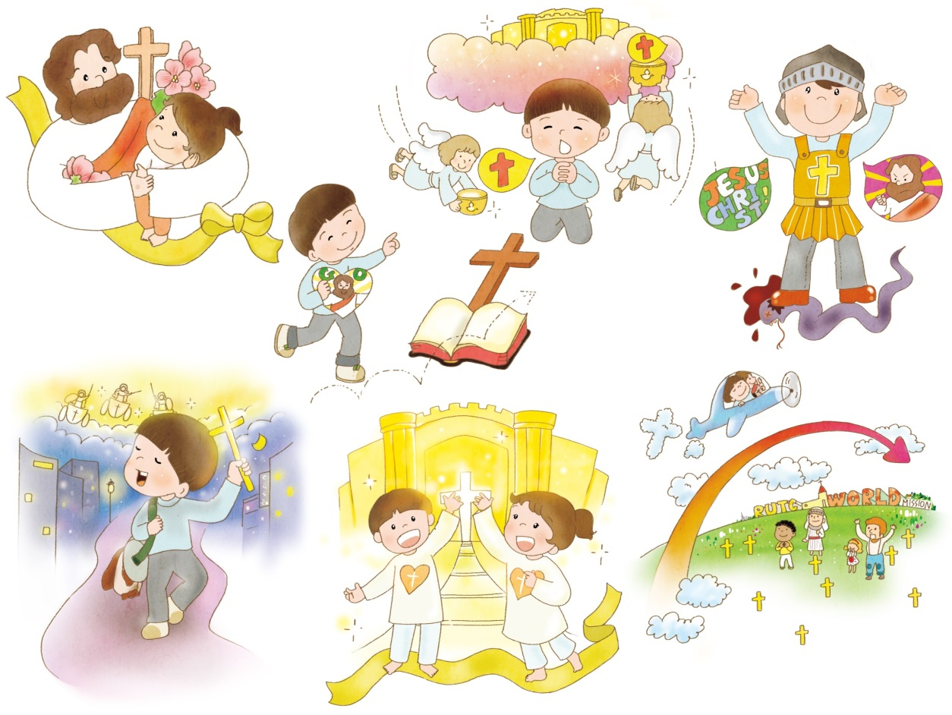
べんきょうが むずかしいです
わたしの れいてき じょうたいは？

Slide 3
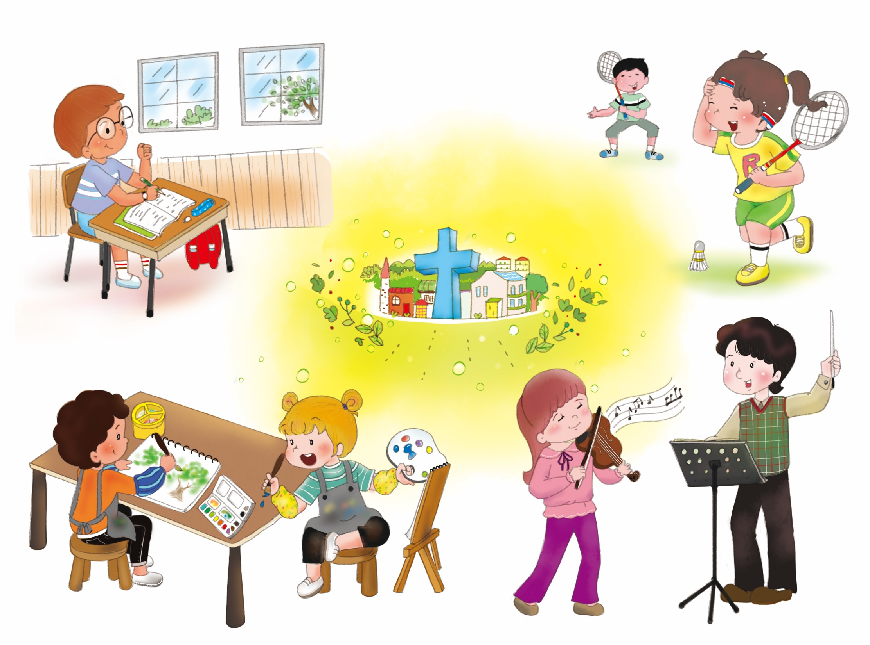
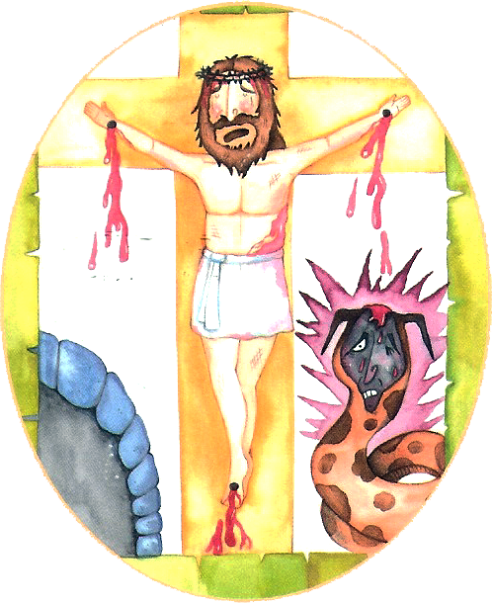
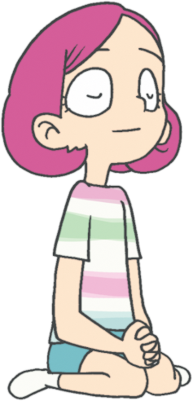
예배와 교회의 비밀을 누려요.
かみさまが あたえられた
タラントを
みつけよう
생각과 마음, 영혼이 기도 24시가 되어요.

Slide 4
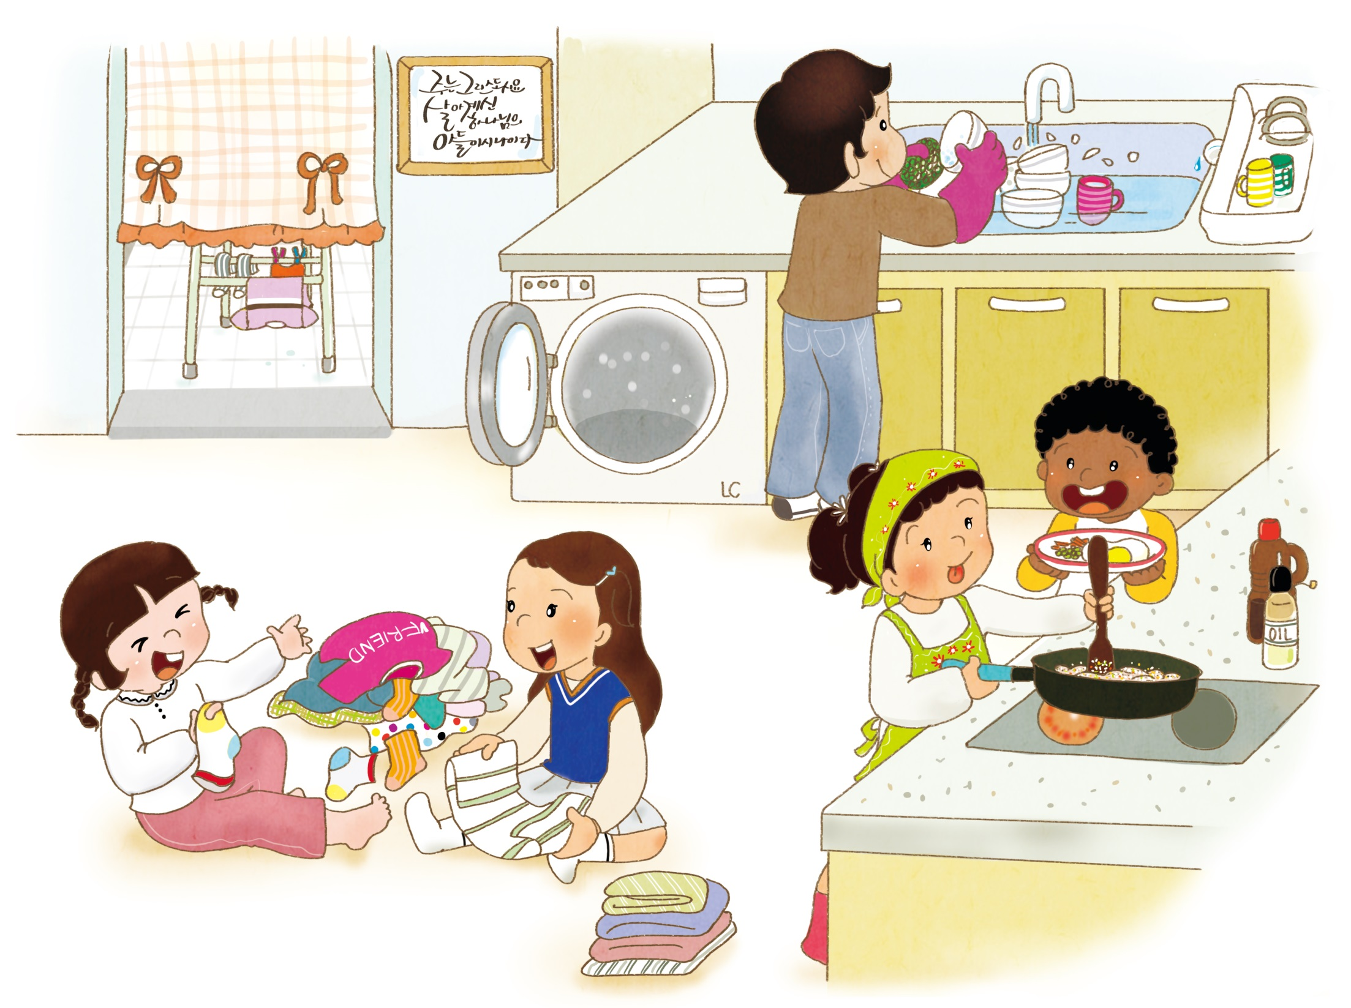
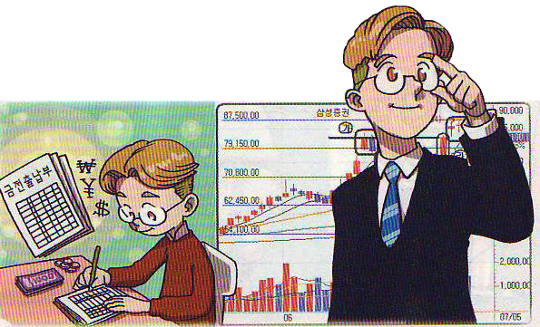
わたしの タラントを はっけんする
せいじんしき

Slide 5
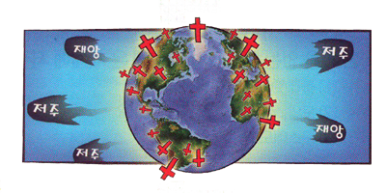
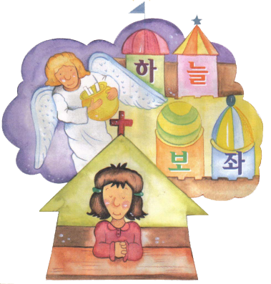
わたしの せんもんせいを はっけんする しめいしき

Slide 6
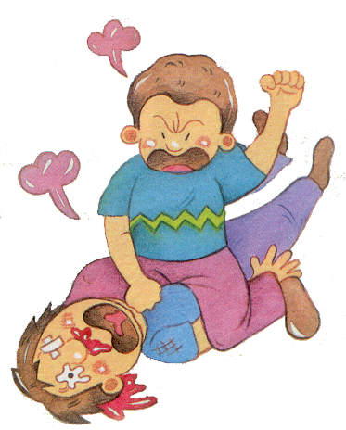
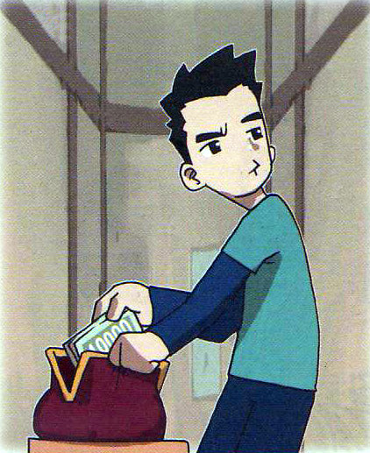
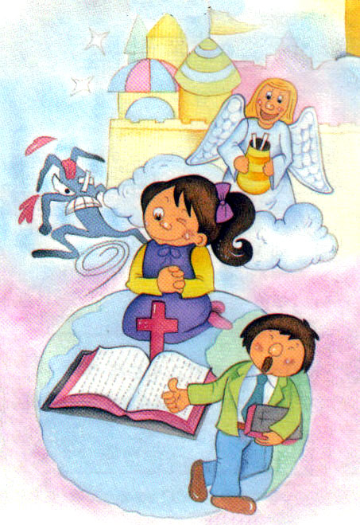
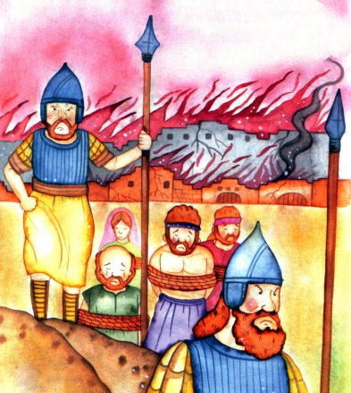
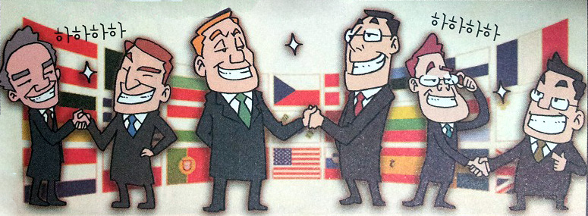
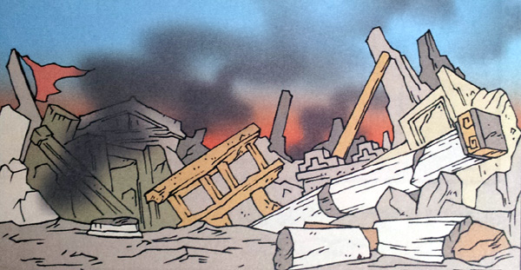
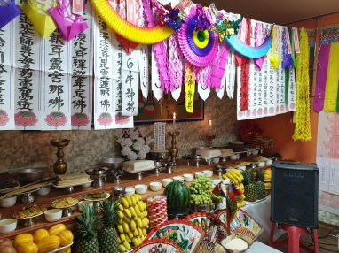


げんばへ はけんする はけんしき

Slide 7

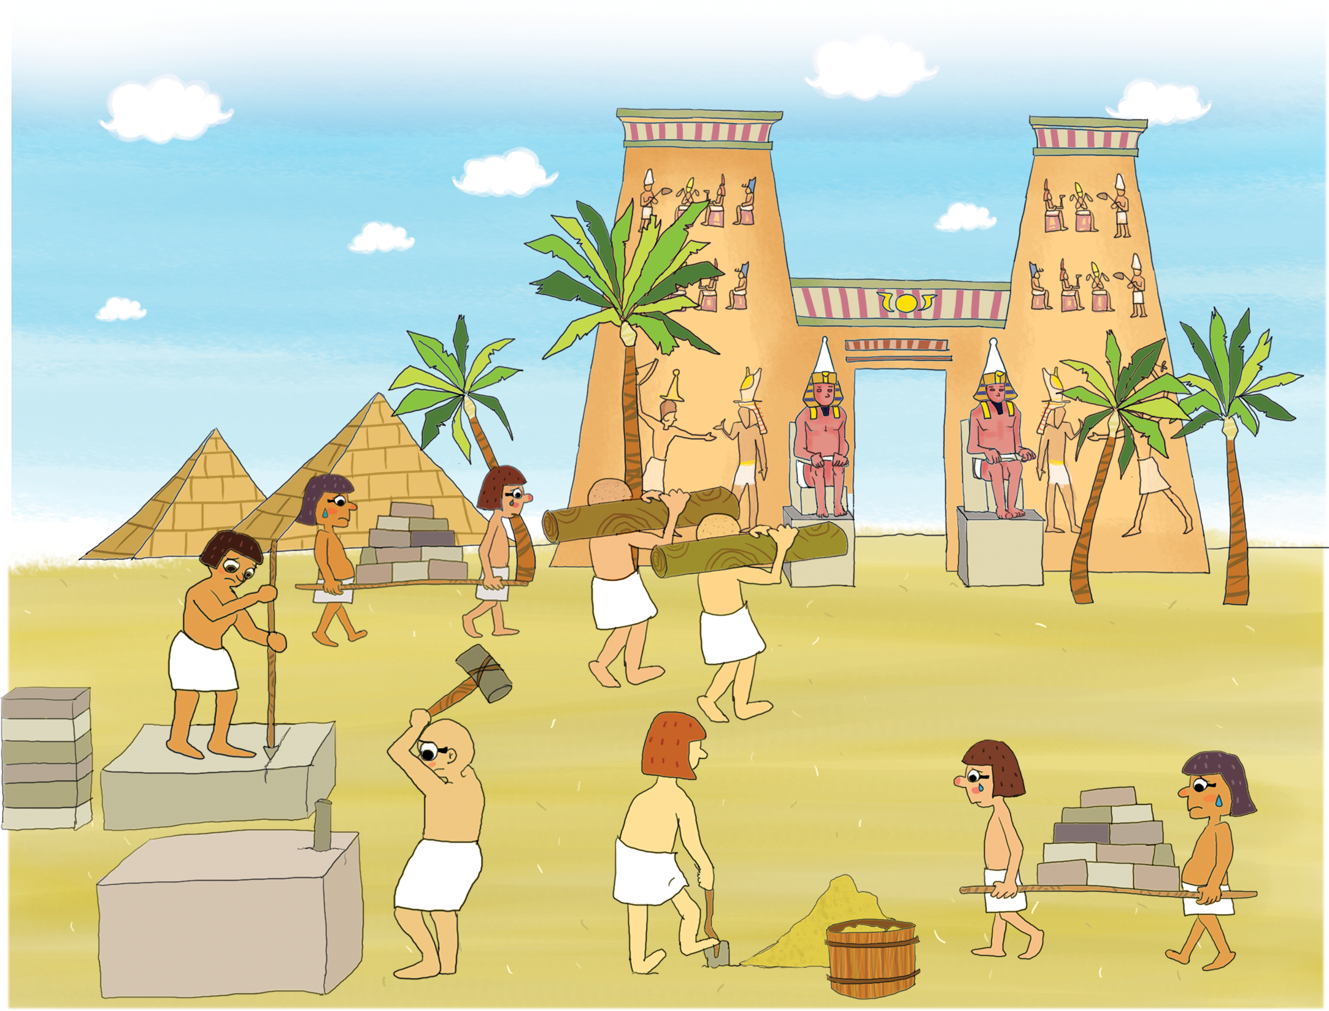
1. どれい じだい
どれいに なった
イスラエル

Slide 8
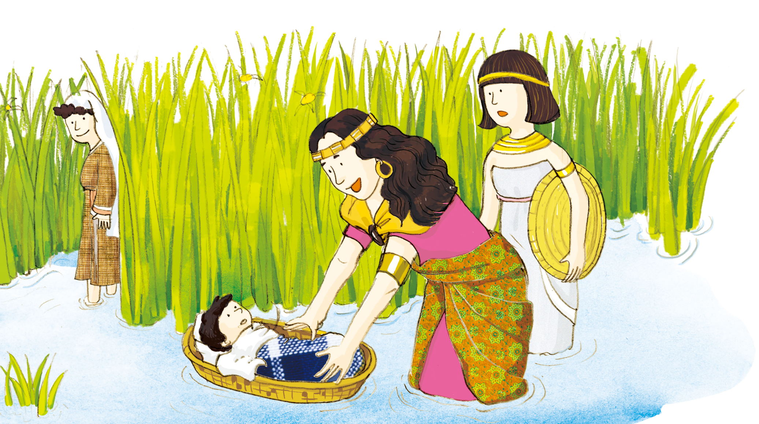
1. どれい じだい
あかんぼう さつがい
ヨケベデの けつだん

Slide 9
2. モーセが あらかじめ
もった こと
ははおやの ヨケベデから
つたえて もらった けいやく

Slide 10
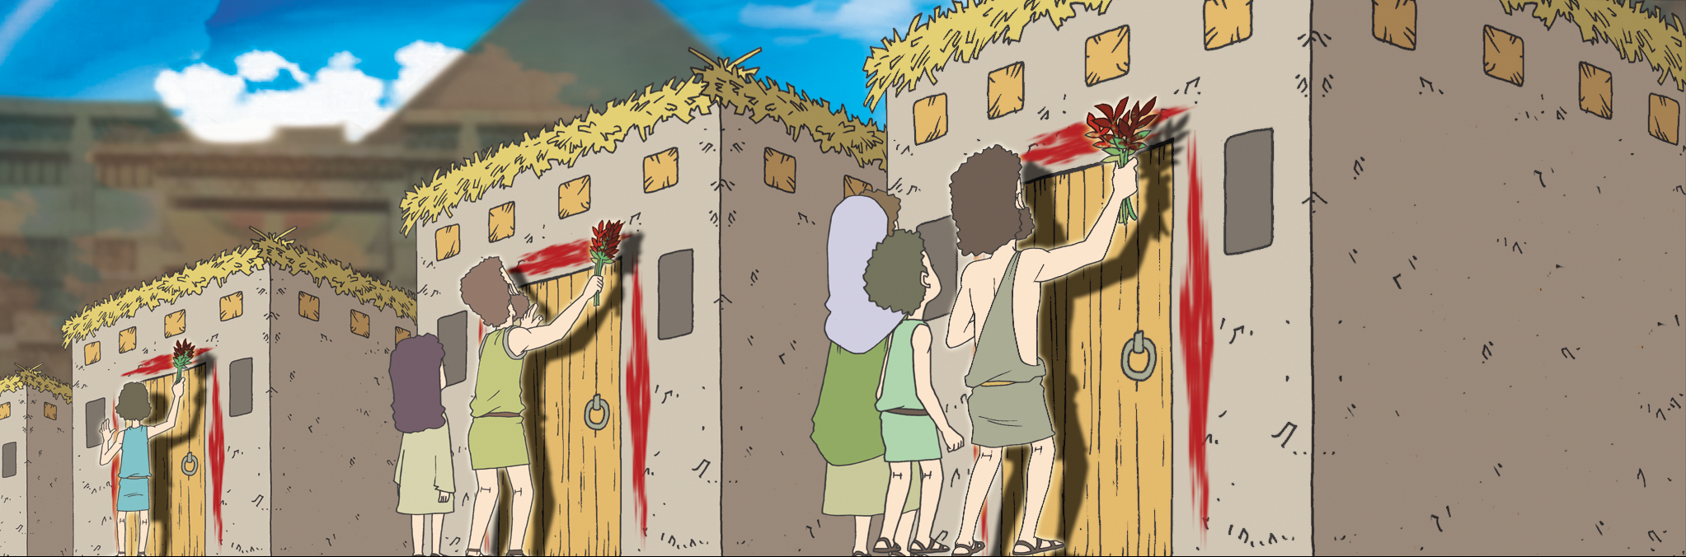
2. モーセが あらかじめ
もった こと
ちの けいやく

Slide 11








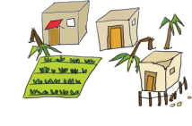
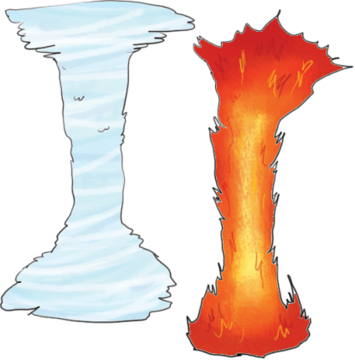

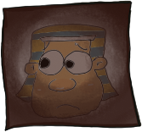
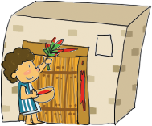
2. モーセが あらかじめ
もった こと
かみさまの ちから
– 10のきせき

Slide 12
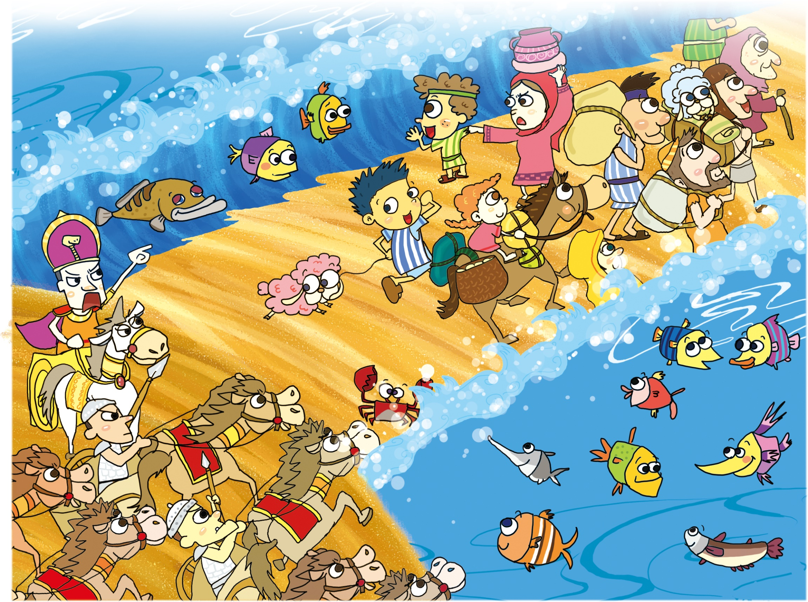
2. モーセが あらかじめ
もった こと
しゅつエジプトの はたらき

Slide 13
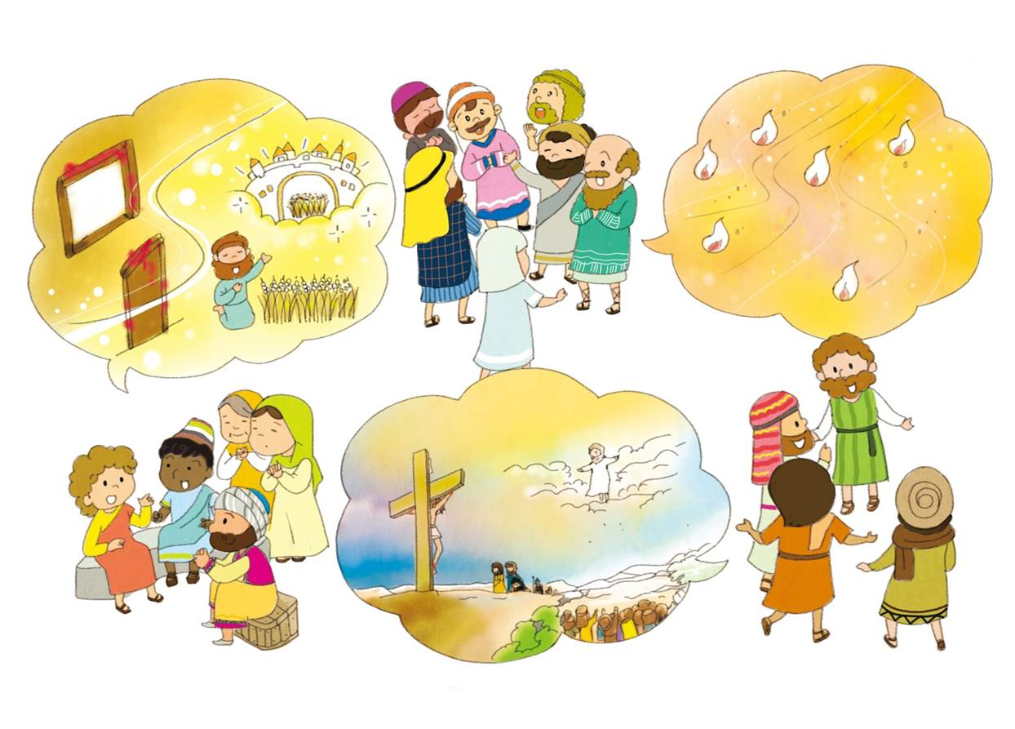
3. のちの こたえ
みっつの まつり

Slide 14
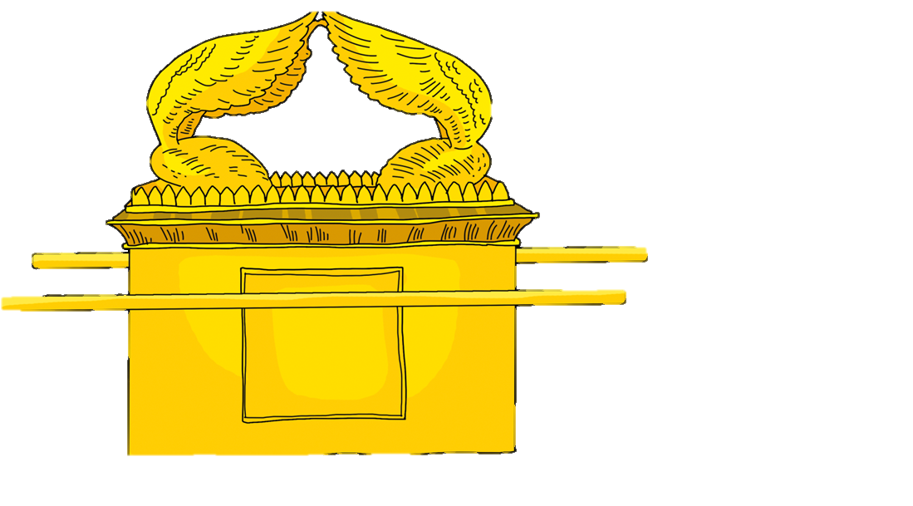
3. のちの こたえ
けいやくの はこ

Slide 15
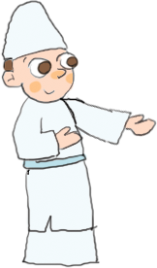
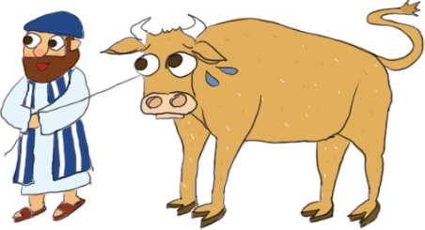
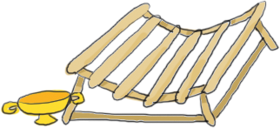
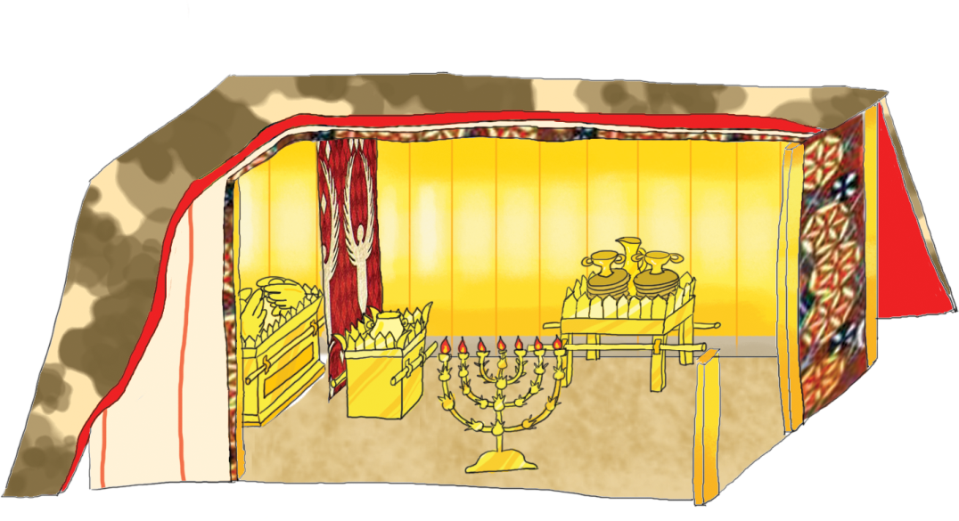
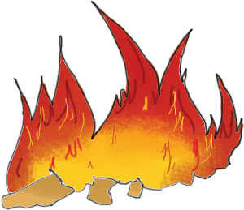
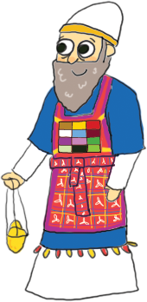
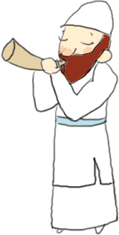
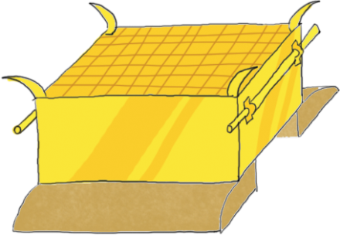
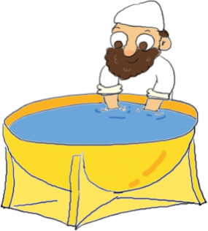
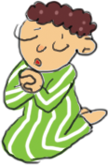
3. のちの こたえ
まくや = れいはい

Slide 16



フォーラム
を
し
て
こく いん し よう
みことば –あらかじめ もった モーセに ついて
フォーラムしよう
じっせん – みことばを にぎって わたしが
じっせん することに ついて フォーラムしよう
いのり ｰ かみさまに いのりぶんを かこう！

